Slide 1
Hybrid APP
开发技术分享
2017/10/27

Slide 2
目录
APP开发技术现状
H5开发APP的问题及解决方案
基于vue.js+HTML5plus Runtime的Hybrid APP技术
实例演示

Slide 3
PART 01
APP开发技术现状

Slide 4
 | 原生APP | 手机版WEB | 混合APP | 转义原生
 | Native App | Web App | Hybrid App | React Native App | Weex
运行速度 | 快 | 慢 | 中等 | 快（接近原生）
开发周期 | 长 | 短 | 较短 | 中等
跨平台 | 不跨平台 | H5 | android,ios,h5 | andorid,ios | android,ios,h5
学习成本 | 高 | 低 | 较低 | 中等
编程语言 | android(java) ios（oc,swift） | js+html5+css3 (占比90%以上) | js+html5+css3 （占比40%-80%） | jsx+css-layout+原生语法实现 | js+css3+html5 基于vue.js语法
实现原理 | 直接操作系统底层 | web运行在一个webView中 | 使用JS调用原生控件+API （需要bridge） | 使用JS语法编写并自动转义成android,ios原生代码
设备底层访问 | 支持 | 不支持 | 支持 | 支持
知名案例 | 各类原生APP | 纯H5页面 | 淘宝（活动页面，天猫超市），携程 | 京东金融，QQ空间，QQ音乐 | 淘宝，钉钉，优酷

Slide 5
APP开发技术对比
性能（用户体验） ：
Native App> React Native App (Weex) > Hybrid App> web App
开发效率（时间成本）：
web App > Hybrid App > React Native(Weex) >Native App

Slide 6
Hybrid APP框架介绍（bridge）
特点
使用Native调用系统底层接口：定位，埋点，本地持久存储，体感等;
可以在本地缓存JS和Resource，做差量更新系统，可以省不少流量
主要方案
国内
5+Runtime :Hbuilder同一家公司出品
weX5
appcan
apicloud
国内
Cordova
bootstrap

Slide 7
PART 02
H5开发APP的问题
及解决方案

Slide 8
H5开发APP的问题及解决方案
性能问题
静态加载 ：渲染慢----app中的webview没有经过优化
动态加载：动画，DOM操作----性能消耗大的
解决方法
静态加载：使用部分原生组件代替h5组件，Hbuilder(提示控件，日期选择器，侧滑效果…)
动态加载：使用html5plus调用原生动画 ；
尽量CSS3动画代替JS动画；
使用vue.js虚拟DOM，双向数组绑定减少对DOM的操作

Slide 9
H5开发APP的问题及解决方案
功能性问题
设备底层访问权限
解决方法（使用原生调用）
基于Hbuilder方案
1. HTML5plus Runtime （本地存储，消息推送，oAuth第三方授权，二维码扫描）
2. Native.js （可以调用40万原生API）
3. 5+ Runtime SDK

Slide 10
PART 03
基于vue.js
+html5plus Runtime
的Hybrid App

Slide 11
技术栈的选择
HBuilder
转义JS,调用原生API
Vue.js
构建用户界面的渐进式框架， MVVM
muse
基于 Vue 2.0 和 Material Design 的 UI 组件库
Mui（待选）
Hbuilder出品的一套UI框架
Vue全家桶
Webpack（模块打包工具）+vue-router（前端路由）+axios（ajax请求）+vue-cli（vue脚手架）

Slide 12
基于html5plus开发流程
工具
HBuilder
Web与原生合拼
导出www文件夹
调试
先安装基座，保存自动刷新

Slide 13
PART 04
实例演示

Slide 14
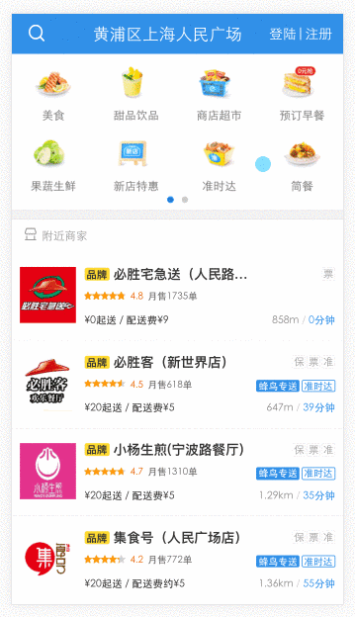
基于vue.js开发的外卖 H5
技术栈
Vue2.0
vue-resourse
vue-router
webpack
vue-cli

Slide 15

基于vue.js开发的音乐 H5
技术栈
Vue2.0
axios
vue-router
webpack
vue-cli
muse

Slide 16
感谢大家的观看
THANK YOU VERY MUCH
By zhuqiao

